Slide 1

CHÀO MỪNG CÁC THẦY CÔ
ĐẾN DỰ GIỜ LỚP 6B
CHUYÊN ĐỀ
ÔN TẬP HỌC KÌ 2

Slide 2


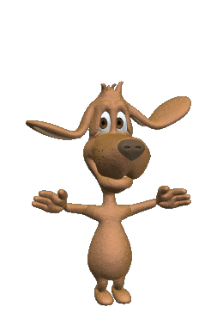
Hãy giúp mình tìm đường về nhà nhé mình bị lạc trong rừng rồi !!

Slide 3
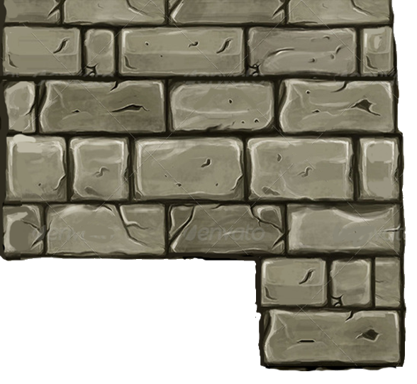


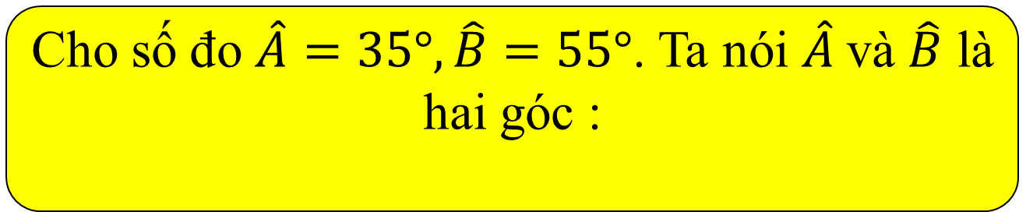


NEXT
A. Bù nhau
$$B. Kề bù$$
C.Phụ nhau
$$D. Kề$$
$$nhau$$
Cho số đo $\hat{A}=35°,\hat{B}=55°$. Ta nói $\hat{A}$và $\hat{B}$ là hai góc :
Cám ơn mình đã qua được rồi

Slide 4

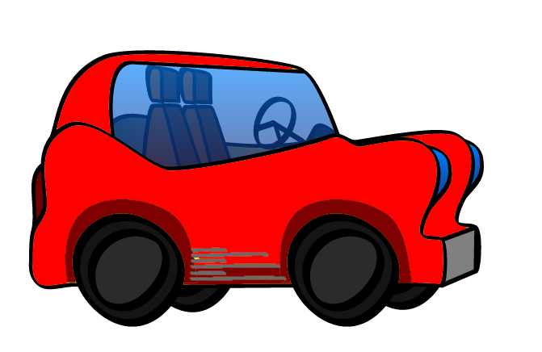

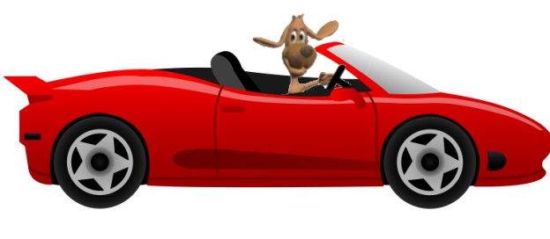

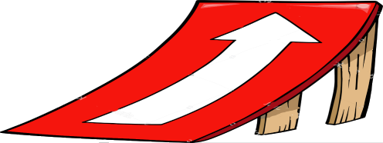
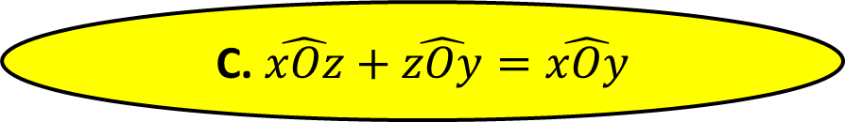
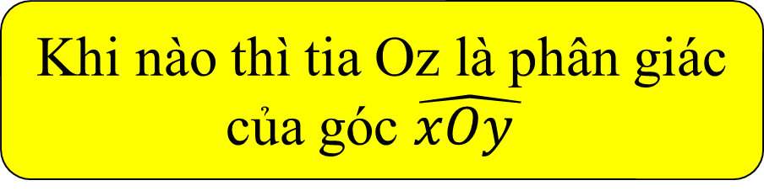
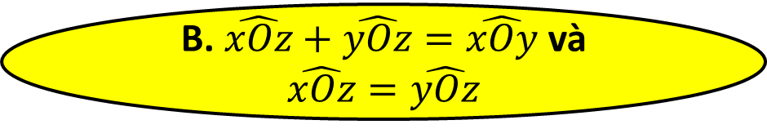
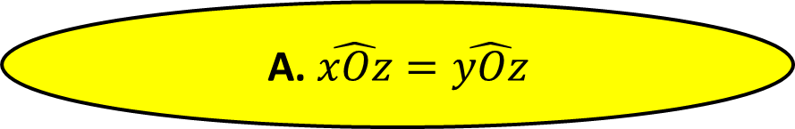
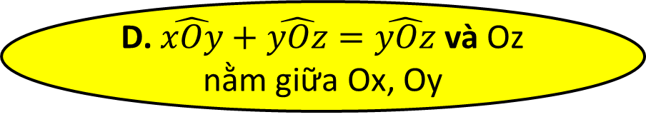
Khi nào thì tia Oz là phân giác của góc $\hat{xOy }$
NEXT
A. $\hat{xOz}=\hat{yOz}$
B. $\hat{xOz}+\hat{yOz}=\hat{xOy}$ và $\hat{xOz}=\hat{yOz}$
C. $\hat{xOz}+\hat{zOy}=\hat{xOy}$
D. $\hat{xOy}+\hat{yOz}=\hat{yOz}$và Oz nằm giữa Ox, Oy
Cám ơn các bạn

Slide 5
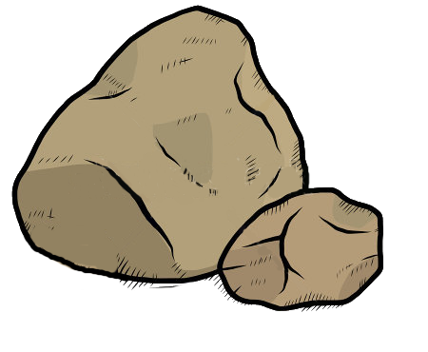

















Cho đường tròn (O, 3cm), điểm A nằm ngoài đường tròn. Khi đó:
NEXT
A. OA = 3cm
B. OA > 3cm
Cám ơn các bạn
C. OA = 0 cm
D. OA < 3cm

Slide 6
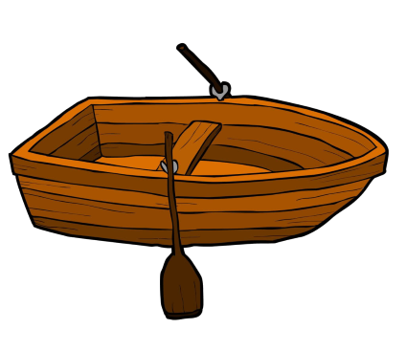


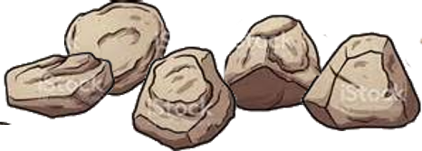
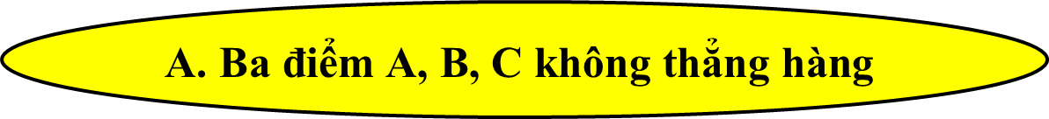
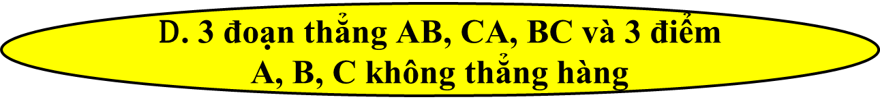
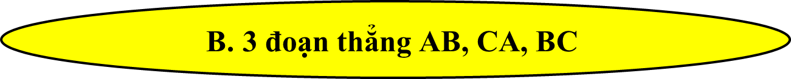
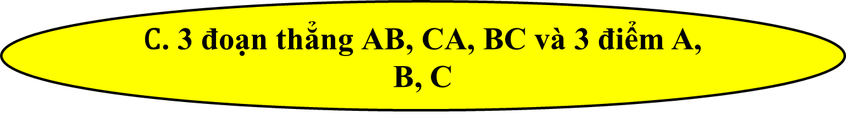
Tam giác ABC là hình gồm:
NEXT
$$\text{A}\text{. }\text{Ba}\text{ đ}\text{i}\text{ể}\text{m} \text{A}\text{, }\text{B}\text{, }\text{C} \text{kh}\text{ô}\text{ng} \text{th}\text{ẳ}\text{ng} \text{h}\text{à}\text{ng}$$
$$\text{B}\text{. }\text{3 }\text{đ}\text{o}\text{ạ}\text{n} \text{th}\text{ẳ}\text{ng} \text{AB}\text{, }\text{CA}\text{, }\text{BC}$$
$\text{C}\text{. }\text{3 }\text{đ}\text{o}\text{ạ}\text{n} \text{th}\text{ẳ}\text{ng} \text{AB}\text{, }\text{CA}\text{, }\text{BC}$ và 3 điểm A, B, C
Bạn trả lời đúng rồi
$\text{D}\text{. }\text{3 }\text{đ}\text{o}\text{ạ}\text{n} \text{th}\text{ẳ}\text{ng} \text{AB}\text{, }\text{CA}\text{, }\text{BC}$ và 3 điểm A, B, C không thẳng hàng

Slide 7




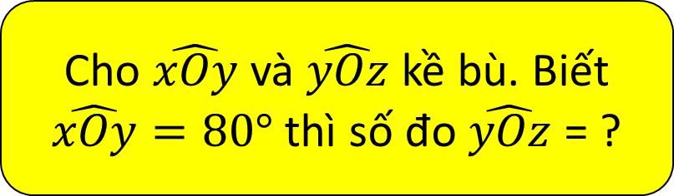
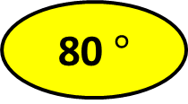
NEXT
100 $°$
10 $°$
80 $°$
180 $°$
Cho $\hat{xOy}$ và $\hat{yOz}$ kề bù. Biết $\hat{xOy}=80°$ thì số đo $\hat{yOz}$ = ?
Cám ơn mình đã lấy được xương rồi <3

Slide 8
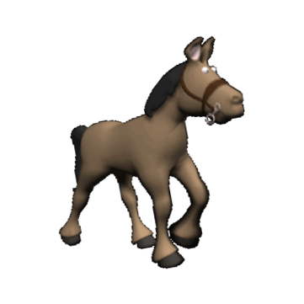
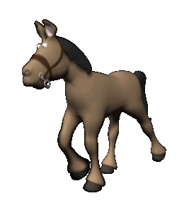
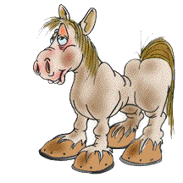
NEXT
A.Trùng nhau
B. Cắt nhau
C.Song song
D. Đối nhau
Góc bẹt là góc có hai cạnh là hai tia….
Cám ơn mình đã về tới

Slide 9
Cảm ơn nhé !!

Slide 10
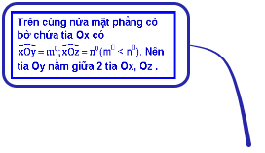
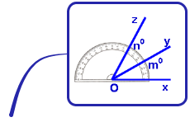
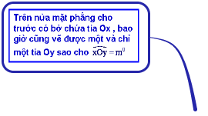
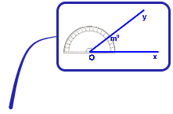
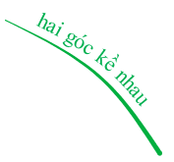


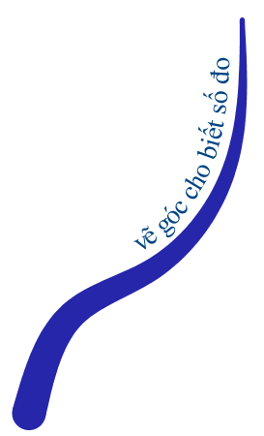
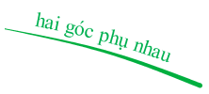

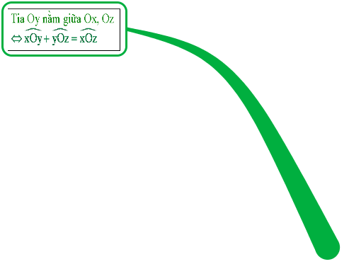





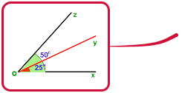
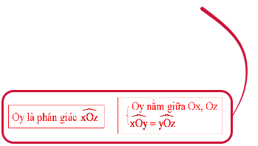





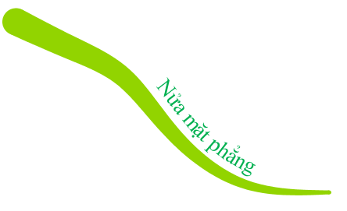


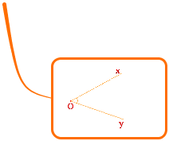



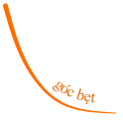
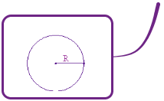
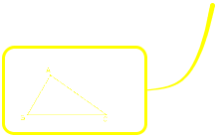
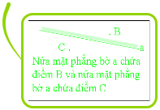
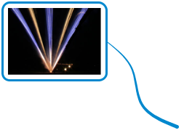
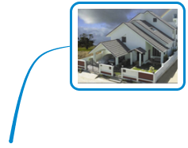
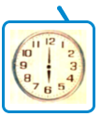

Slide 11

DẠNG 1. VẼ HÌNH THEO ĐIỀU KIỆN CHO TRƯỚC
DẠNG 2. TÍNH SỐ ĐO GÓC
DẠNG 3. CHỨNG MINH TIA PHÂN GIÁC CỦA MỘT GÓC

Slide 12
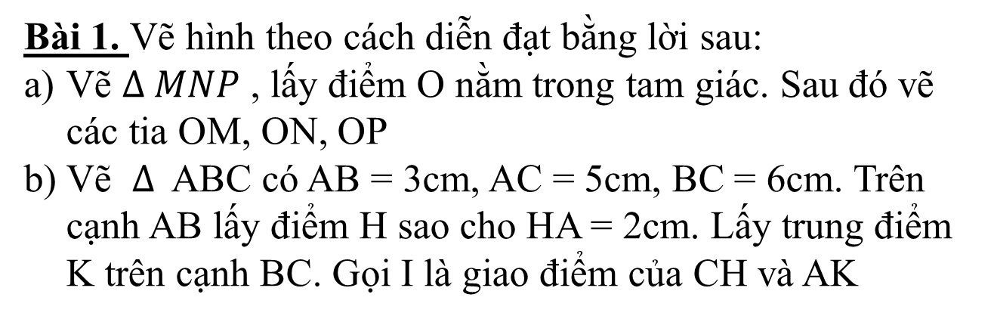
DẠNG 1. VẼ HÌNH THEO ĐIỀU KIỆN CHO TRƯỚC
Bài 1. Vẽ hình theo cách diễn đạt bằng lời sau:
Vẽ $∆ MNP$, lấy điểm O nằm trong tam giác. Sau đó vẽ các tia OM, ON, OP
Vẽ $∆$ ABC có AB = 3cm, AC = 5cm, BC = 6cm. Trên cạnh AB lấy điểm H sao cho HA = 2cm. Lấy trung điểm K trên cạnh BC. Gọi I là giao điểm của CH và AK
Phương pháp
Để vẽ tam giác bất khì: lấy 3 điểm bất kì không thẳng hàng rồi vẽ ba đoạn thẳng nối ba điểm đó.
Để vẽ tam giác ABC có độ dài 3 cạnh:
+ B1: Vẽ 1 đoạn thẳng AB có độ dài cho trước
+ B2: Vẽ đỉnh C là giao điểm của 2 cung tròn (A, AC) và (B, BC)

Slide 13
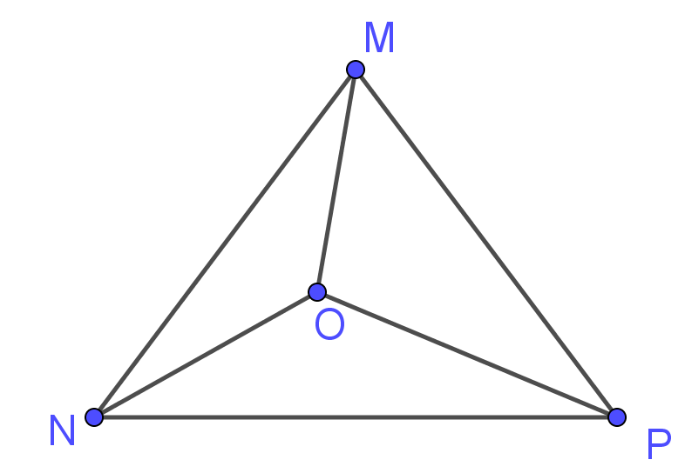
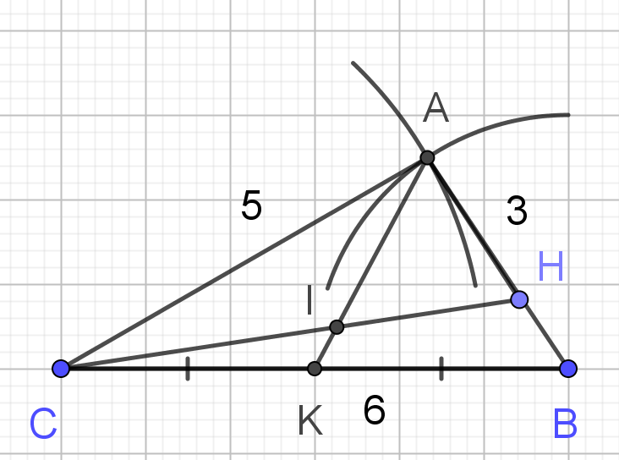
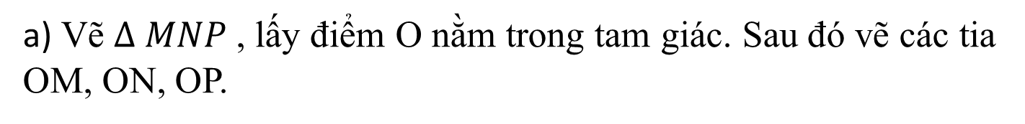

a) Vẽ $∆ MNP$, lấy điểm O nằm trong tam giác. Sau đó vẽ các tia OM, ON, OP.
b) Vẽ $∆$ ABC có AB = 3cm, AC = 5cm, BC = 6cm. Trên cạnh AB lấy điểm H sao cho HA = 2cm. Lấy trung điểm K trên cạnh BC. Gọi I là giao điểm của CH và AK.

Slide 14


DẠNG 2. TÍNH SỐ ĐO GÓC
Bài 2
Trên cùng một nửa mặt phẳng bờ chứa tia OM, vẽ hai tia OP và OQ sao cho $\hat{MOP}=50°$ và $\hat{MOQ}=115°$.
Tia OP có nằm giữa hai tia OM và OQ không ? Vì sao ?
Tính số đo góc $\hat{POQ}$ ?
So sánh hai góc $\hat{POQ}$và $\hat{MOP}$ ?
Phương pháp
- Trên cùng một nửa mặt phẳng bờ chứa tia Ox có 2 tia Oy, Oz mà $\hat{xOy}<\hat{xOz}$thì tia Oy nằm giữa hai tia Ox, Oz
Tia Oz nằm giữa hai tia Ox, Oy có đẳng thức:
$\hat{xOy}+\hat{yOz}=\hat{xOz}$

Slide 15



Trên cùng một nửa mặt phẳng bờ chứa tia OM có:
$\hat{MOP}<\hat{MOQ}$=> Tia OP nằm giữa hai tia Ox, Oy.
b) Vì tia OP nằm giữa hai tia OM và OQ
$\hat{MOP}+\hat{POQ} \text{ =}\hat{MOQ}$
$\hat{POQ}=\hat{MOQ}−\hat{MOP}$
$\hat{POQ}=115°−50°=65°$
c) Vì $\hat{MOP}=50°,\hat{POQ}=65° \text{=>}\hat{MOP}<\hat{POQ}$

Slide 16


DẠNG 3. CHỨNG MINH TIA PHÂN GIÁC CỦA MỘT GÓC
Phương Pháp
Tia Oz là tia phân giác của $\hat{xOy}$khi:
+ Tia Oz nằm giữa hai tia Ox, Oy
+ $\hat{xOz}=\hat{yOz}$
Bài 3
Trên cùng một nửa mặt phẳng bờ chứa tia Ox, vẽ hai tia Ot và Oy sao cho $\hat{xOt}=40°,\hat{xOy}=80°.$
a) Tính số đo $\hat{tOy}$ ?
b) Tia Ot có phải là tia phân giác của góc $\hat{xOy}$ không ? Vì sao ?
c) Vẽ tia Ox’ là tia đối của tia Ox. Tính số đo $\hat{x^{′}Oy}$
d) Vẽ tia On là tia phân giác $\hat{x^{′}Oy}$. Chứng minh $\hat{nOy}$ và $\hat{yOt}$là hai góc phụ nhau?

Slide 17





Trên cùng một nửa mặt phẳng bờ chứa tia Ox có: $\hat{xOt}<\hat{yOt}$
Tia Ot nằm giữa hai tia Ox và Oy
$\hat{xOt}+\hat{tOy}=\hat{xOy}$
$\hat{tOy}=\hat{xOy}−\hat{xOt}=40°$
b) Vì tia Ot nằm giữa hai tia Ox, Oy
Và $\hat{xOt}=\hat{tOy}=40°$
=> Ot là tia phân giác của $\hat{xOy}$
c) Vì Ox, Ox’ là hai tia đối nhau
$\hat{xOy}$ và $\hat{x^{′}Oy}$ là hai góc kề bù
$\hat{xOy}+\hat{x^{′}Oy}=180°⇒\hat{x′Oy}=100°$

Slide 18


d) Vì On là tia phân giác của $\hat{x^{′}Oy}$
$\hat{x^{′}On}=\hat{nOy}=\frac{\hat{x^{′}Oy} }{2}=50°$
Có $\hat{yOt}=40°$
$\hat{nOy}+\hat{yOt}=90°$
=> $\hat{nOy}$và $\hat{yOt}$ là hai góc phụ nhau

